Slide 1


Unitat 05
Tipus de mercat

Slide 2
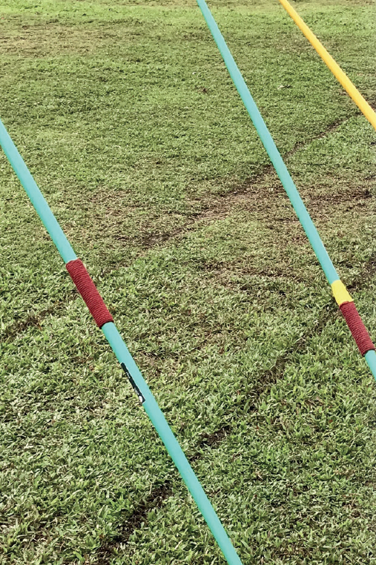
En aquesta unitat aprendreu:
1. El mercat i la competència
2. El mercat de competència perfecta
3. La competència monopolista
4. L’oligopoli
5. El monopoli

Slide 3
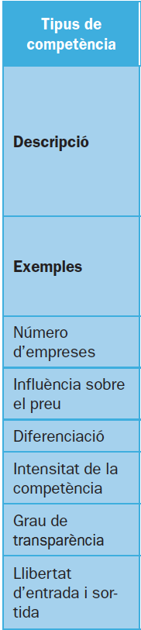
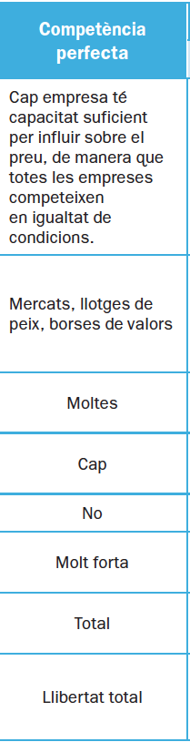
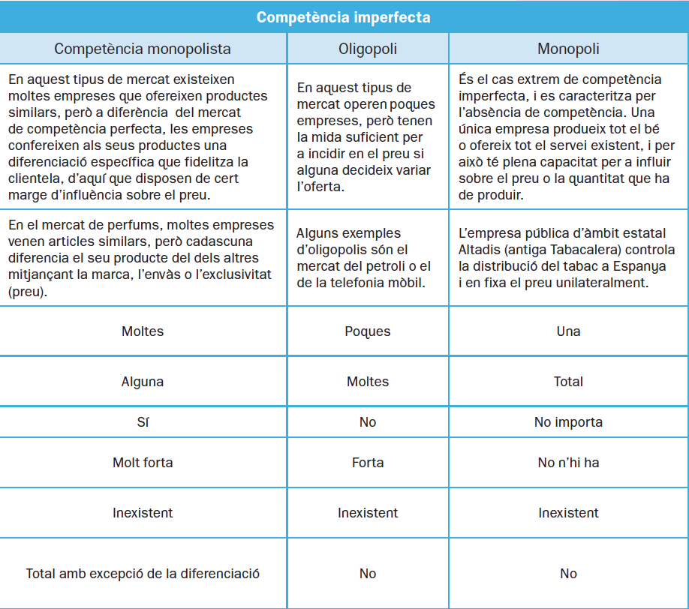
El mercat i la competència
El mercat de competència perfecta
La competència monopolista
L’oligopoli
El monopoli
Característiques dels mercats
En els mercats de competència perfecta les empreses són preuacceptants i funcionen
d’acord amb el lliure joc de la llei de l’oferta i de la demanda.

Slide 4


El mercat i la competència
El mercat de competència perfecta
La competència monopolista
L’oligopoli
El monopoli
Les barreres del mercat
Les barreres d’entrada més habituals són:
Avantatges en costos
Diferenciació del producte
Inversions de capital

Slide 5
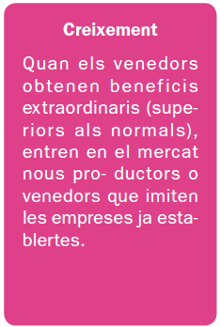
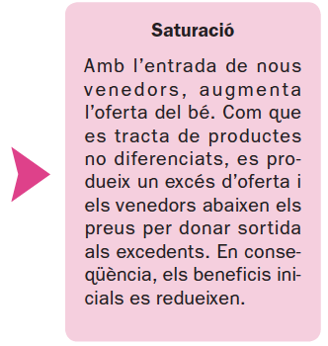
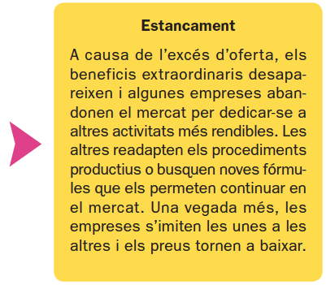
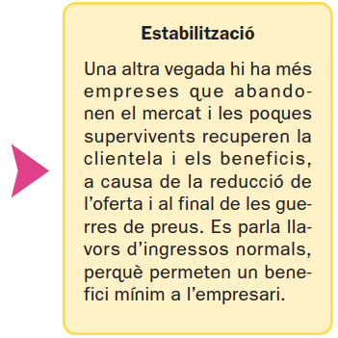
El mercat i la competència
El mercat de competència perfecta
La competència monopolista
L’oligopoli
El monopoli
Característiques del mercat de competència perfecta
Moltes empreses
Empreses preuacceptants
Mercat no diferenciat
Forta competència
Transparència de preus
Llibertat d’entrada i sortida
Evolució:

Slide 6
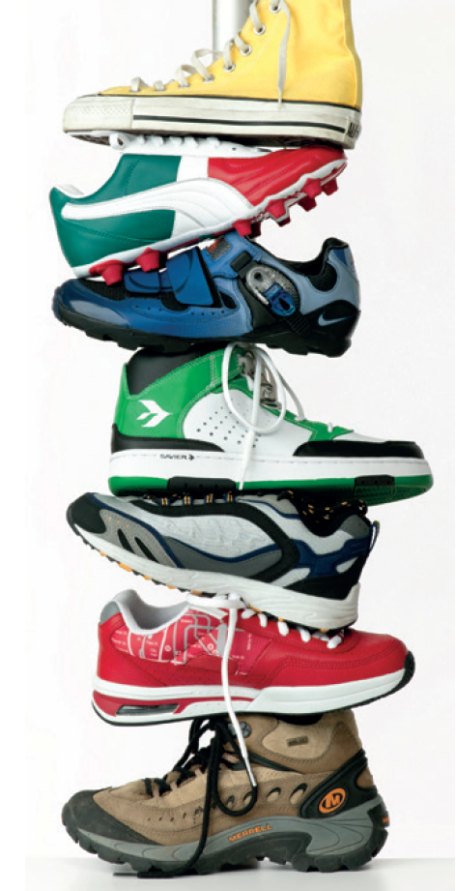
El mercat i la competència
El mercat de competència perfecta
La competència monopolista
L’oligopoli
El monopoli
Característiques del mercat de competència monopolista
Moltes empreses
Diferenciació del producte
Important publicitat i imatge de marca
Cada empresa actua com monopolista en el seu segment de mercat

Slide 7

El mercat i la competència
El mercat de competència perfecta
La competència monopolista
L’oligopoli
El monopoli
Funcionament dels oligopolis
Poca competència
Mercat homogeni
Fortes inversions de capital
A) Sense col·lusió
Polítiques comercials d’anticipació
Guerres de preus
Lideratge de preus
B) Amb col·lusió
Competència sense preus
Repartiment de mercat

Slide 8
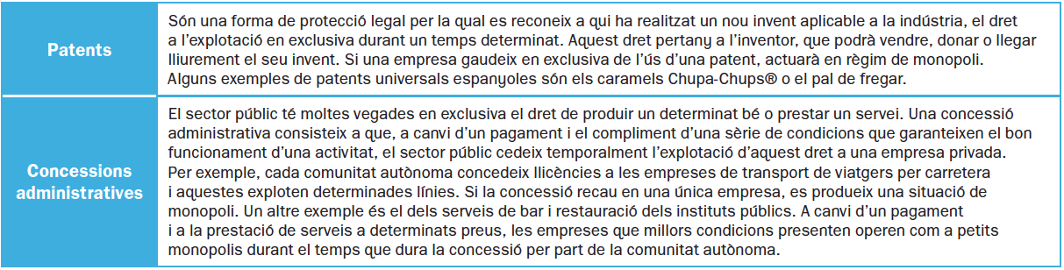
El mercat i la competència
El mercat de competència perfecta
La competència monopolista
L’oligopoli
El monopoli
Funcionament del monopoli
Té el seu origen en barreres d'entrada:
Accés en exclusiva a un recurs
Existència de drets legals
Naturalesa del servei prestat
Avantatge en costos

